Slide 1
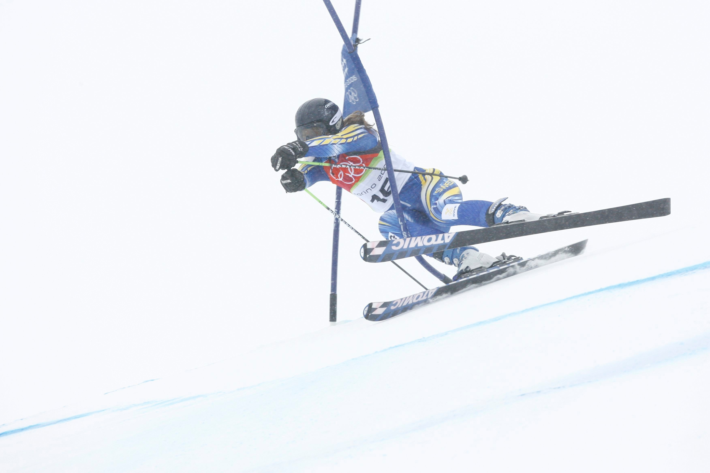
Anna Ottosson Blixth
Alpina landslaget 1993-2007
OS-brons Turin 2006
VM-silver lag Åre 2007

Slide 2
4 skäl att anställa en idrottare
De utvecklar sig själva och är anpassningsbara
De gör verklighet av sin strategi
De lever med konstant press och lyckas leverera resultat
De vet att det finns inga gratis segrar

Slide 3
VÅGA bli bra på det du är dålig på!

Slide 4
Ju större utmaning – desto större möjlighet att vinna stort!

Slide 6
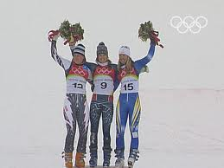
Tack för mig!

